Slide 1
Form
Hvad betyder det, at et stykke musik har en form?

Slide 2
Musikkens form
forskellige formled, der tilsammen danner en bestemt formtype
består af...

Slide 3
Det er ligesom
Kagen skal bages af forskellige ingredienser (formled)
Når ingredienserne blandes og sættes sammen på en bestemt måde, får man en bestemt kage (formtype)
at bage en kage...

Slide 4
I skal nu lære om formleddene
intro, vers og omkvæd

Slide 5
Intro
Det første vi møder i en sang
Melodisk (sang eller instrumental)
Dér vi møder hooket
Noget der minder om vers eller omkvæd
er som regel...

Slide 6


Lyt til introen i “Shape of You” - her hører vi tydeligt hook’et spillet af xylofonerne:
Lyt til introen i “Don’t wanna know” - her hører vi også omkvædet, hvor vi møder hook’et 3x “know”, 3x ”home” og 3x ”so”:

Slide 7
Vers (A)
Flere steder i sangen med samme melodi men forskellig tekst
Efter introen
Sværere at synge end omkvædet
Ikke så let at huske som omkvædet
er som regel

Slide 8
Lyt til verset efter introen i “Shape of You” - her hører vi, hvor rytmisk svært det er at synge med:
Lyt til verset efter introen i “Don’t wanna know” - her hører vi også, hvor rytmisk svært det er at synge med:

Slide 9
Omkvæd (B)
Flere steder i sangen med samme melodi og tekst
Efter verset (eller broen)
Med flere instrumenter og stemmer
Nemmere at synge end verset
Nemmere at huske end verset
Mere catchy og får dermed vores opmærksomhed
Dér vi hører sangens titel
er som regel

Slide 10
Lyt til omkvædet, som begynder med “I’m in love with the shape of you”. Her bliver det pludseligt lettere at synge med. Vi hører også sangens titel “Shape of you”:
Lyt til omkvædet, som begynder med “I don’t wanna know...”. Her bliver det også lettere at synge med. Vi hører både sangens titel “Don’t wanna know” OG hook’et:

Slide 11
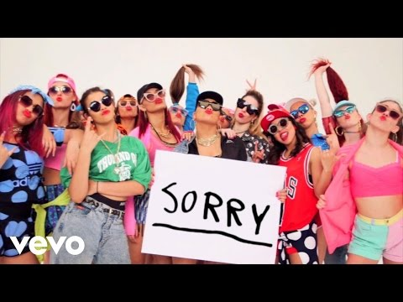

Lyt til intro, vers og omkvæd i “Sorry”. Læg mærke til, at der er mere power på omkvædet end i verset. Hvad er hook’et? Hvor mange gange synger Justin Bieber ‘sorry’?
Lyt til intro (xylofoner), vers (rap) og omkvæd. Hvorfor er omkvædet især lettere at synge med på i “En sang”? Hvad er hook’et? Bliver sangens titel sunget i omkvædet?

Slide 12
Find en blyant og et stykke papir...

Slide 13
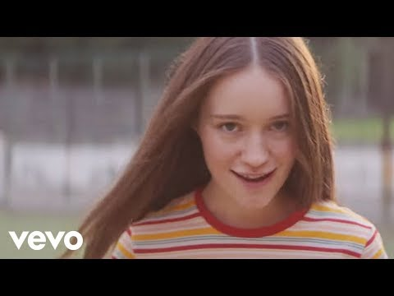
Nu skal du skrive...
‘Intro’, når du hører introen
‘A’, når du hører verset
‘B’, når du hører omkvædet
Her er et eksempel på sangen til højre:
Intro
A
B
A
B
B

Slide 14
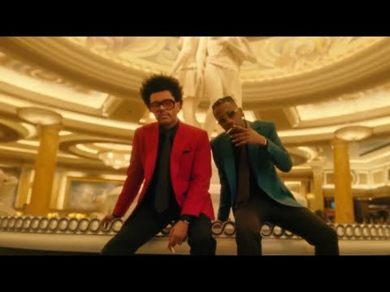
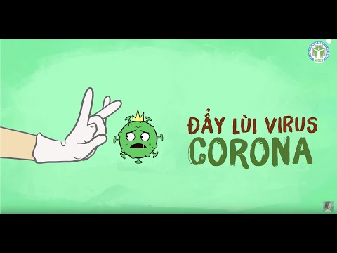
Skriv ‘Intro’, ‘A’ og ‘B’ til disse sange:

Slide 15

...oooog en TikTok challenge:
Videoen her er gået viralt i Vietnam.
Find den på TikTok og lær den, hvis I har lyst!

Slide 16
Godt arbejde, unger!
Vi ses forhåbentligt snart!
-Sasha.

